Slide 1
Notas Científicas

Slide 2
Favorecer la empatía en los niños y las niñas
Lunes 14 de junio
Según Velázquez (2019) la empatía puede definirse como la capacidad de ponerse en el lugar de los demás. Forma parte de la inteligencia emocional y está formada por componentes cognitivos y afectivos.
A través de una serie de cuestionamientos se llegara a formular un análisis reflexivo sobre las conductas que los alumnos han presentado en alguna situación y explicaran la consecuencia de la misma.
A través de la empatía, logramos comprender la perspectiva de otras personas llegando a conocer cómo piensa o cómo se sienten los demás. También nos permite entender las intenciones de los demás y adelantarnos a sus reacciones o comportamientos.
https://epsibapsicologia.es/por-que-es-importante-la-empatia/

Slide 3
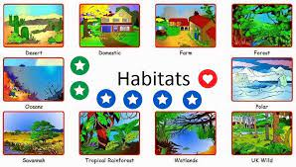
La importancia de los hábitats:
el desierto, la selva, el bosque y la costa
Martes 15 de junio
La Real Academia de la Lengua Española (RAE 2001) reestructura el término y lo reconoce en materia de ecología como el lugar de condiciones apropiadas para que viva un organismo, especie o comunidad animal o vegetal, más concretamente, es la colección de recursos y condiciones necesarias para su ocupación en un espacio y tiempo dado
Se presenta a los alumnos un video de la importancia de los hábitats, e imágenes de los mismos y algunas especies que los habitan.
El hábitat suele ser específico para cada especie (independientemente de su definición como término en hábitat real o potencial), y depende de la preferencia de los organismos a características particulares de su entorno, puede ser compartido por una o varias especies, y es caracterizado por cierta uniformidad de las condiciones bióticas y abióticas
http://www2.inecc.gob.mx/publicaciones2/libros/717/cap13.pdf

Slide 4
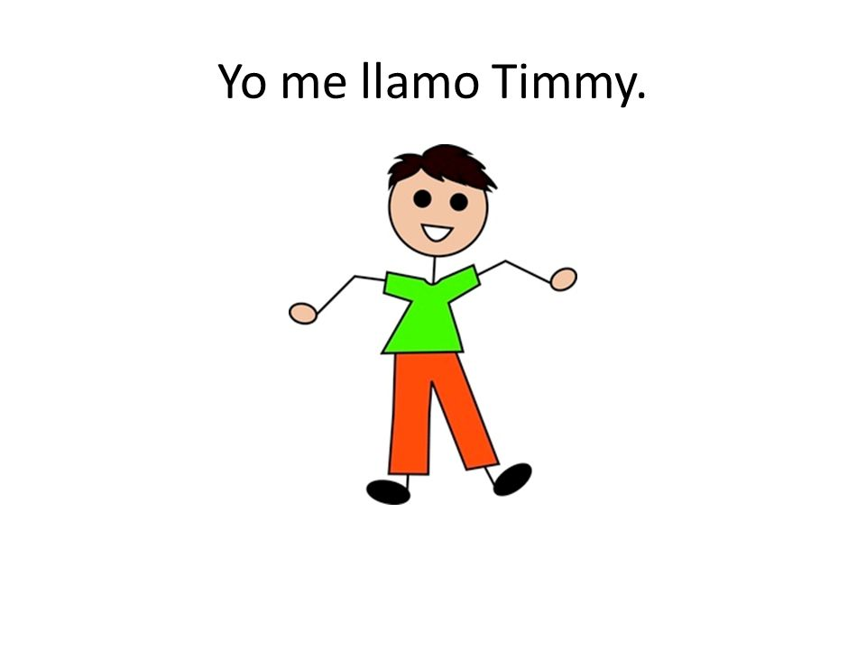
¿Por qué es importante conocer nuestro nombre?
Miércoles 16 de junio
Según Romero (2010) el nombre propio tiene gran importancia para el niño ya que forma parte de su identidad. Tiene un gran sentido emocional para los niños, su nombre es éste y sólo éste. ... La inicial del nombre se estabiliza, se convierte en “la de mi nombre” y sirve para conocer el nombre y la forma convencional de las letras.
Se propondrá al alumno una actividad con la cual a través de iconos descifren su nombre, para después mostrarlo al grupo e identificar el de algún compañero, mencionara la importancia de saber su nombre
https://archivos.csif.es/archivos/andalucia/ensenanza/revistas/csicsif/revista/pdf/Numero_35/M_ROSARIO_SANCHEZ_ROMERO_1.pdf

Slide 5
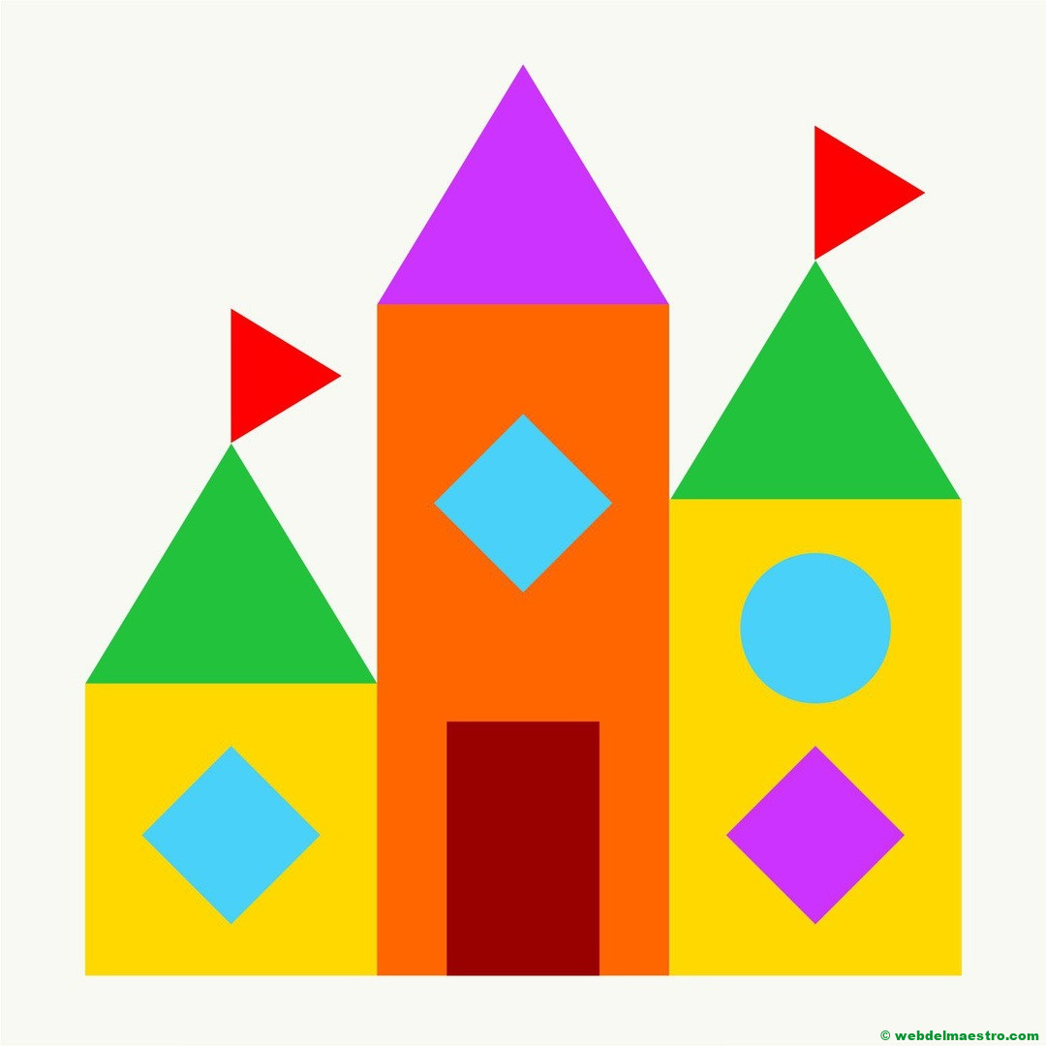
Reconocimiento de figuras geométricas
Jueves 17 de junio
Las nociones matemáticas y colores primarios, son unos de los conceptos de gran importancia en la enseñanza de la educación inicial. Tanto las figuras geométricas como los colores, permiten que el niño(a) comiencen a entender mejor todo lo que les rodea, con la ayuda de estos conceptos
A través de una serie de adivinanzas el niño reconocerla las figuras geométricas y mencionara un objeto que tenga la figura
https://victoriapintom.wordpress.com/2012/11/27/las-figuras-geometricas-y-su-importancia/#:~:text=Las%20nociones%20matem%C3%A1ticas%20y%20colores,la%20ayuda%20de%20estos%20conceptos.

Slide 6
Viernes 18 de junio
Festejo dia del padre

